Slide 1
波在边界的反射与透射
固定端的反射
自由端的反射
由波疏介质到波密介质的反射与透射
由波密介质到波疏介质的反射与透射

Slide 2
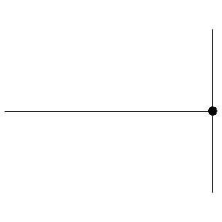
对固定端的反射
反射波与入射波上下颠倒且左右对调

Slide 3
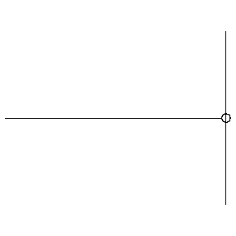
对自由端的反射
反射波与入射波形状相同但左右对调

Slide 4
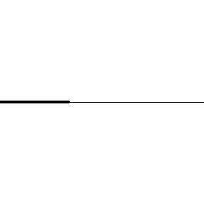
由波密介质到波疏介质的反射与透射
反射波与透射波保持与入射波同相的波形

Slide 5
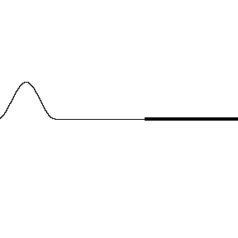
由波疏介质到波密介质的反射与透射
透射波保持与入射波同相的波形
反射波相较于入射波发生相位反转

Slide 6
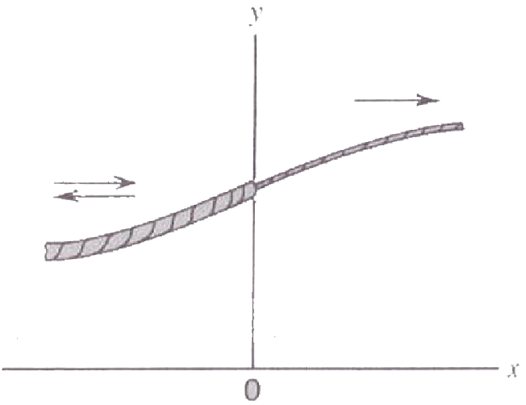
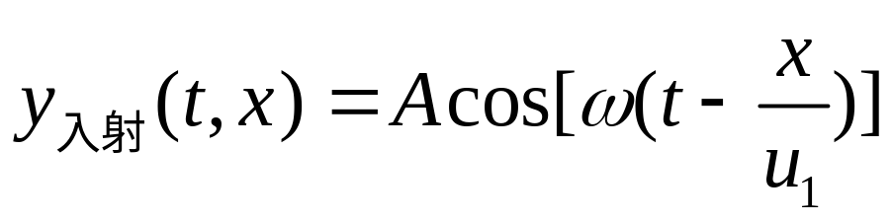


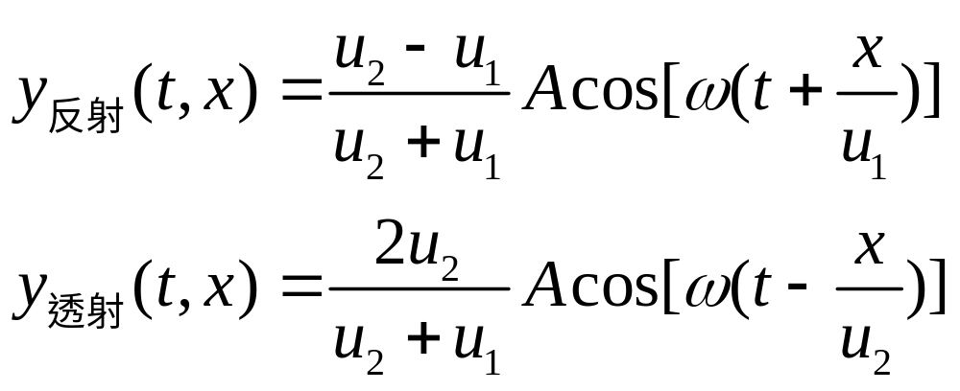

Slide 7
半波损失
入射波与透射波在边界处相位相同;
由波密介质向波疏介质入射, 入射波与反射波在边界处相位相同;
由波疏介质向波密介质入射, 入射波与反射波在边界处相位差π.

Slide 8
波密介质与波疏介质
机械波 ρu
波疏介质 波密介质
电磁波 u
波疏介质 波密介质

